Slide 1
Filozofická terminologie

Slide 2
Filozofická terminologie
Různé chápání filozofických pojmů
ve filozofických směrech
v historii (vývoj pojmu/dějiny pojmu)
problém specifických pojmů
problém pojmů, které se mohou plést s běžnými pojmy
Je třeba chápat pojmy ve správných souvislostech a definovat základní pojmy
Přehled základních filozofických pojmů – filozofické slovníky, encyklopedie

Slide 3
Filozofická terminologie
Různé chápání filozofických pojmů ve filozofických směrech: rozlišení na analytickou a kontinentální tradici
První polovina 20. století: Jaké poznání může nabídnout filozofie s ohledem na převratný vývoj vědy?
Obrat k jazyku: Je třeba rozebrat otázky, kterými se filozofie zabývá, a určit, jaký mají smysl. Dává smysl jazyk, kterým tyto otázky formulujeme? Je třeba najít nějaká kritéria, která umožní třídit otázky na smysluplné a na ty, které smysl nemají.
Vliv tzv. Vídeňského kruhu (filozofové a vědci z Vídeňské univerzity): filozofické otázky, které dávají smysl, se podle představitelů Vídeňského kruhu týkají jazyka samotného, zejména významu jeho výrazů. (O. Neurath, M. Schlick, R. Carnap; zčásti také L. Wittgenstein).
Proto je filozofie důležitá i pro vědu. Vědec se zabývá oblastmi, které s jazykem nemají nic společného, v jazyce však vyjadřuje své předpoklady a formuluje výsledky své práce. Úkolem filozofie by tedy byla starost o jazyk jako nástroje poznání.

Slide 4
Filozofická terminologie
Různé chápání filozofických pojmů ve filozofických směrech: rozlišení na analytickou a kontinentální tradici
Ne všichni filozofové 20. století souhlasili s tímto novým projektem filozofické činnosti. Pod vlivem obratu k jazyku se filozofie 20. století rozpadla na dva odlišné směry. Filozofie, která pokračovala v zájmu o jazyk, se nazývá analytická (zejména angloamerická), filozofie, která v tomto směru nepokračovala, se nazývá kontinentální. Zejména kontinentální filozofie je velmi široký pojem a zahrnuje mnoho různorodých směrů (fenomenologie, hermeneutika, strukturalismus atd.).
J. Peregrin, Analytická filozofie (stručný přehled od 55)
https://www.youtube.com/watch?v=9XY1MjwVaJU

Slide 5
Filozofická terminologie
Různé chápání filozofických pojmů v historii: vývoj pojmu/dějiny pojmu
Příklad I a II (Durozoi, Roussel, 1994):
„Intuice“
instinktivní reakce, neopodstatnění přesvědčení, „vágní vnímání“, esoterické konotace (předtucha)
intuice jako forma poznání (Platón), konkrétní a přesná filozofická metoda (Bergson)
„Dialektika“
umění konverzace – sofistické uvažování – formální logika (antická filozofie)
vývoj myšlení a reality, sjednocení protikladů (Hegel, Marx)

Slide 6
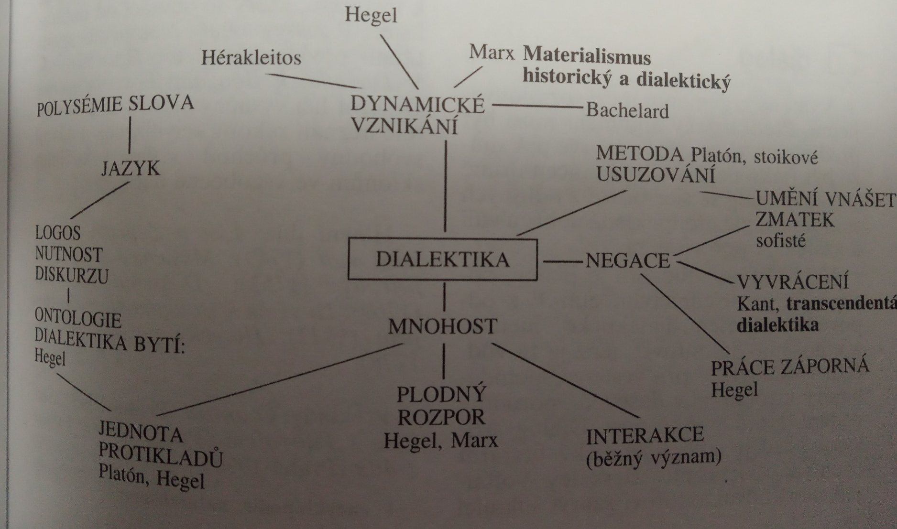

Slide 7
Filozofická terminologie
Různé chápání filozofických pojmů v historii: vývoj pojmu/dějiny pojmu
Příklad III a IV:
„Krása“ (ed. U. Eco, Dějiny krásy, 2005)
„Ošklivost“ (ed. U. Eco, Dějiny ošklivosti, 2007)
Současné interdisciplinární přístupy:
https://www.youtube.com/watch?v=Wgt8QUHQjw8
How your brain decides what is beautiful (Anjan Chatterjee)

Slide 8
Filozofická terminologie
S filozofickou terminologií souvisí problém překladů filozofických textů.
Obecné zásady a specifika filozofického překladu
a. Jak překládat filozofický text?
Jazyk určité filozofické tradice
Specifické filozofické termíny
b. Jak číst filozofický překlad?
Výběr textu?
Překladatel?
Rok vydání překladu?

Slide 9
Filozofická terminologie
a. Jak překládat filozofický text?
Ještě více než v jiných disciplínách předpokládá překlad filozofického textu správnou interpretaci filozofického textu (překladatel musí rozhodnout, jak text převést, nemůže jednoduše říct, že danou pasáž nechápe).
Filozofové používají jazyk různými způsoby – analytičtí filozofové se snaží o maximální jasnost textu a vstřícnost vůči čtenáři. Filozofické pojmy jsou v těchto textech definovány, v případě zvláštního použití je čtenář na odchylku od běžného pojetí upozorněn. Pro překladatele je nutné dosáhnout stejné jasnosti – pracovat s jazykem stejně precizně jako autor originálního textu.
Oproti tomu jiní filozofové, zejména kontinentální tradice, pracují s jazykem kreativním způsobem, variují jeho použití a vytváří novotvary, odkazují implicitně na jiné autory či koncepce.

Slide 10
Filozofická terminologie
S filozofickou terminologií souvisí problém překladů filozofických textů:
Dva příklady problematických překladů:
Simone de Beauvoir, Druhé pohlaví (Le Deuxième sexe, 1949)
Michel Foucault, Slova a věci (Les Mots et les choses, 1966)
file:///C:/Users/16703/Downloads/19994-Article%20Text-44207-1-10-20160613.html

